Slide 1
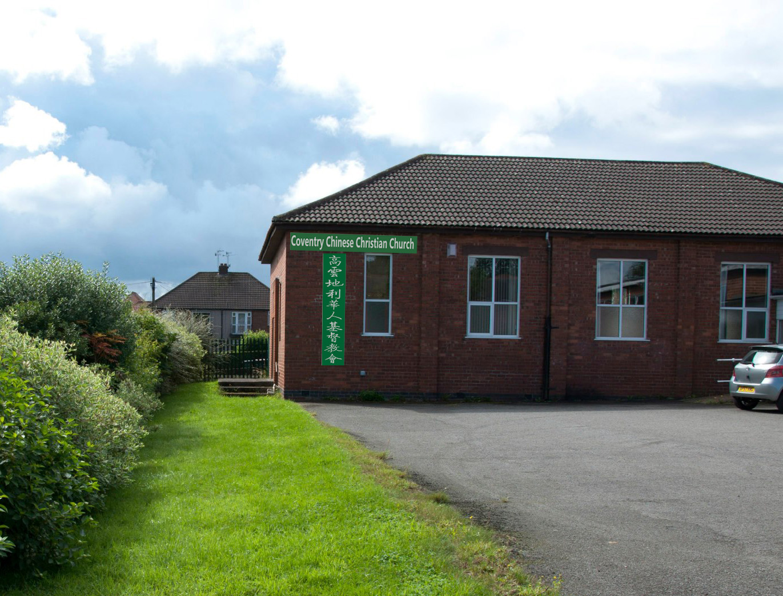
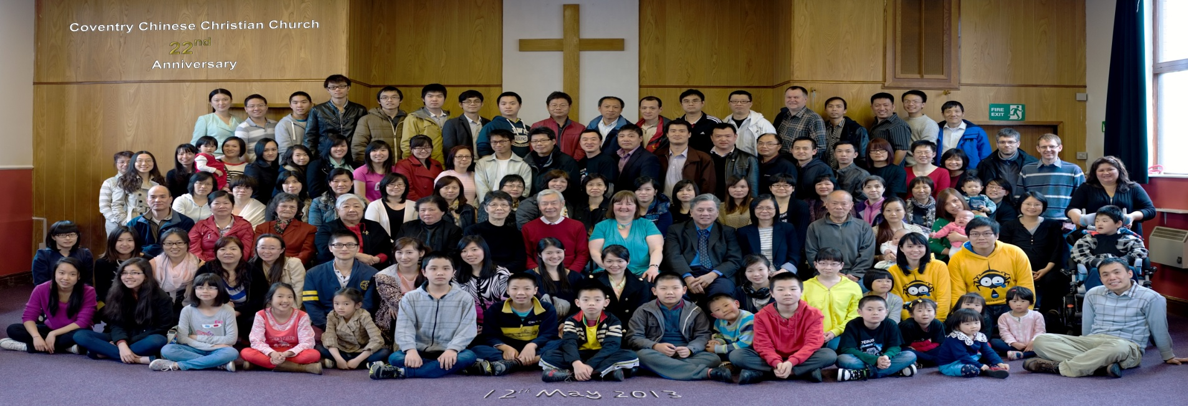
提后1:1-18
托付
韦焜墀牧师
131208
COVENTRY CHINESE CHRISTIAN CHURCH 高云地利华人基督教会

Slide 2

读经
提后1:1-18

Slide 3
提后1:1奉神旨意、照著在基督耶稣里生命的应许、作基督耶稣使徒的保罗、
2写信给我亲爱的儿子提摩太．愿恩惠怜悯平安、从父神和我们主基督耶稣、归与你。

Slide 4
3我感谢神、就是我接续祖先、用清洁的良心所事奉的神、祈祷的时候、不住的想念你、
4记念你的眼泪、昼夜切切的想要见你、好叫我满心快乐．

Slide 5
5想到你心里无伪之信．这信是先在你外祖母罗以、和你母亲友尼基心里的．我深信也在你的心里。
6为此我题醒你、使你将神藉我按手所给你的恩赐、再如火挑旺起来。

Slide 6
7因为神赐给我们、不是胆怯的心、乃是刚强、仁爱、谨守的心。
8你不要以给我们的主作见證为耻、也不要以我这为主被囚的为耻．总要按神的能力、与我为福音同受苦难．

Slide 7
9神救了我们、以圣召召我们、不是按我们的行为、乃是按他的旨意、和恩典．这恩典是万古之先、在基督耶稣里赐给我们的．
10但如今藉著我们救主基督耶稣的显现、纔表明出来了。

Slide 8
他已经把死废去、藉著福音、将不能坏的生命彰显出来。
11我为这福音奉派作传道的、作使徒、作师傅。

Slide 9
12为这缘故、我也受这些苦难．然而我不以为耻．因为知道我所信的是谁、也深信他能保全我所交付他的、〔或作他所交託我的〕直到那日。

Slide 10
13你从我听的那纯正话语的规模、要用在基督耶稣里的信心和爱心、常常守著。
14从前所交託你的善道、你要靠著那住在我们里面的圣灵、牢牢的守著。

Slide 11
15凡在亚西亚的人都离弃我、这是你知道的．其中有腓吉路和黑摩其尼。
16愿主怜悯阿尼色弗一家的人．因他屡次使我畅快、不以我的锁鍊为耻、

Slide 12
17反倒在罗马的时候、殷勤的找我、并且找著了。
18愿主使他在那日得主的怜悯．他在以弗所怎样多多的服事我、是你明明知道的。

Slide 13
提摩太的「状态」
我们跟随主和事奉主，不同时候可能会落在不同的状态中。

Slide 14

提摩太的「状态」
提摩太前后书的着书目的，就是保罗给他「亲爱的儿子提摩太」的勉励。
提后1:2 写信给我亲爱的儿子提摩太．愿恩惠怜悯平安、从父神和我们主基督耶稣、归与你。

Slide 15
提摩太的处境是不容易。
(1)他身体不是很强壮。
提前5:23 因你胃口不清、屡次患病、再不要照常喝水、可以稍微用点酒。

Slide 16
提摩太的处境是不容易。
(2)他是比较年轻。
提前4:12 不可叫人小看你年轻．总要在言语、行为、爱心、信心、清洁上．都作信徒的榜样。

Slide 17
提摩太的处境是不容易。
(3)服事的地方以弗所是很复杂。
徒19:13-14 那时、有几个游行各处、念咒赶鬼的犹太人、向那被恶鬼附的人、擅自称主耶稣的名、说、我奉保罗所传的耶稣、敕令你们出来。14 作这事的、有犹太祭司长士基瓦的七个儿子。

Slide 18
提摩太的处境是不容易。
(3)服事的地方以弗所是很复杂。
徒19:19 平素行邪术的、也有许多人把书拿来、堆积在众人面前焚烧．他们算计书价、便知道共合五万块钱。

Slide 19
提摩太的处境是不容易。
(3)服事的地方以弗所是很复杂。
徒19:26-28 …就是大女神亚底米的庙、也要被人轻忽、连亚西亚全地、和普天下、所敬拜的大女神之威荣、也要销灭了。28 众人听见、就怒气填胸、喊着说、大哉以弗所人的亚底米阿。

Slide 20
提摩太的处境是不容易。
((4)服事的教会也不简单
徒20:29-30 我知道我去之后、必有凶暴的豺狼、进入你们中间、不爱惜羊群。30 就是你们中间、也必有人起来、说悖谬的话、要引诱门徒跟从他们。

Slide 21
提摩太的处境是不容易。
((4)服事的教会也不简单
提前5:13 并且他们[11:至于年轻的寡妇、] 又习惯懒惰、挨家闲游．不但是懒惰、又说长道短、好管闲事、说些不当说的话。

Slide 22
提摩太的处境是不容易。
((4)服事的教会也不简单
提前1:6-10 有人偏离这些、反去讲虚浮的话．7 想要作教法师、却不明白自己所讲说的、所论定的。8 我们知道律法原是好的、只要人用得合宜．9 因为律法不是为义人设立的、…

Slide 23
提摩太的处境是不容易。
(4)服事的教会也不简单
提后2:16-23 但要远避世俗的虚谈．因为这等人必进到更不敬虔的地步．17 他们的话如同毒疮、越烂越大．其中有许米乃和腓理徒．23 惟有那愚拙无学问的辩论、总要弃绝．因为知道这等事是起争竞的。

Slide 24
提摩太的处境是不容易。
(5)他的mentor无法给他更多支持
mentor灵命导向
提后1:8 你不要以给我们的主作见证为耻、也不要以我这为主被囚的为耻．总要按神的能力、与我为福音同受苦难

Slide 25
保罗的支持。
我们也需要学习。
不要像约伯三友。
NB. 「牧养关怀培训班」]

Slide 26
提后1:3
我感谢神、
就是我接续祖先、
用清洁的良心所事奉的神、
一起仰望神

Slide 27
提后1:3-4
…祈祷的时候、不住的想念你、4记念你的眼泪、昼夜切切的想要见你、好叫我满心快乐．、
一起祷告

Slide 28
提后1:3-4
…祈祷的时候、不住的想念你、4记念你的眼泪、昼夜切切的想要见你、好叫我满心快乐．、
一起祷告

Slide 29
记念remember
(cf 徒20:35etc)。
提后1:7
因为神赐给我们、不是胆怯的心、乃是刚强、仁爱、谨守的心
[sober mind]。
记念

Slide 30
记念: 「无伪之信」
(「得救确据」
神重用的仆人也有怀疑的时候 - 先知以利亚、施洗约翰、...)
提后1:5 想到你心里无伪之信．这信是先在你外祖母罗以、和你母亲友尼基心里的．我深信也在你的心里

Slide 31
记念: 不要自卑(「为耻」)
提后1:8
你不要以给我们的主作见证为耻、也不要以我这为主被囚的为耻．

Slide 32
记念:不要自卑(「为耻」)
我们只是「无用的仆人」：
提后1:9
神救了我们、以圣召召我们、不是按我们的行为、乃是按他的旨意、和恩典．这恩典是万古之先、在基督耶稣里赐给我们的．

Slide 33
记念: 我们是与神同工，
不是「替天行道」
但我们是神的仆人,是祂差派的：
提提后1:11
我为这福音奉派作传道的、作使徒、作师傅

Slide 34
记念: 我们有「基督的见证」。
提后1:10
但如今借着我们救主基督耶稣的显现、纔表明出来了。他已经把死废去、借着福音、将不能坏的生命彰显出来。

Slide 35
记念: 神的话语不会落空。
提后1:13-14
你从我听的那纯正话语的规模、要用在基督耶稣里的信心和爱心、常常守着。14从前所交托你的善道、你要靠着那住在我们里面的圣灵、牢牢的守着。

Slide 36
记念: 不是孤军作战。
提后1:15-18
凡在亚西亚的人都离弃我、这是你知道的．其中有腓吉路和黑摩其尼。16愿主怜悯阿尼色弗一家的人．因他屡次使我畅快、不以我的锁炼为耻．…

Slide 37
记念: 足够的恩典
林后12:9-10
他对我说、我的恩典彀你用的．因为我的能力、是在人的软弱上显得完全．所以我更喜欢夸自己的软弱、好叫基督的能力覆庇我．10…我什么时候软弱、什么时候就刚强了。

Slide 38

托付，
在盟约中的跟随与服事。
提后1:1奉神旨意、照着在基督耶稣里生命的应许、
提后1:12因为知道我所信的是谁、也深信他能保全我所交付他的〔或作他所交托我的〕
直到那日。

Slide 39
盟约

Slide 40

1.[主说:]
我以永远的爱爱你,
我以慈爱吸引你,
聘你永远归我为妻
永以慈爱诚实待你

Slide 41
2. [响应:]
哦, 我愿夺得主的心,
用我注视的眼睛,
我的心如禁闭的井,
新陈佳果存留为你.

Slide 42
副歌.
将我放在你的心上如印记,
将我带在你手臂上如戳记,
你的爱情坚贞胜过死亡,
众水不能熄灭不能淹没 x 2

Slide 43
3. [主说:]
我赐你肉心代替石心,
把律法写在你心里,
我用水将你洗洁净,
你众罪恶我全忘记.

Slide 44
4. [响应:]
因你鞭伤我得医治,
你受刑罚我得平安,
你受咒诅我得祝福,
因你流血我得生命.

Slide 45
副歌.
将我放在你的心上如印记,
将我带在你手臂上如戳记,
你的爱情坚贞胜过死亡,
众水不能熄灭不能淹没 x 2

Slide 46
副歌.
将我放在你的心上如印记,
将我带在你手臂上如戳记,
你的爱情坚贞胜过死亡,
众水不能熄灭不能淹没 x 2

Slide 47
盟约

